Slide 1
ВСЕСОЮЗНЫЙ НАУЧНО-ИССЛЕДОВАТЕЛЬСКИЙ ИНСТИТУТ ПО СТРОИТЕЛЬСТВУ, ЭКСПЛУАТАЦИИ ТРУБОПРОВОДОВ И ОБЪЕКТОВ ТЭК
ИНЖИНИРИНГОВАЯ НЕФТЕГАЗОВАЯ КОМПАНИЯ
Центр технологии и нормативного обеспечения строительства и эксплуатации
Разработка нормативной и технической документации
2024

Slide 2
Направления деятельности
с
с
с
Выполнение работ по разработке и согласованию технических документов
Выполнение работ по разработке, нормоконтролю и редактированию ГОСТ, ГОСТ Р, разработке СП и специальных технических условий (СТУ)
Организация и участие в выполнении научно-исследовательских и опытно-конструкторских работ
ЦТиНОСиЭ обладает значительным научно-техническим потенциалом и имеет в своем штате научных и инженерных работников, а также экспертов по стандартизации, обладающих соответствующим опытом, что позволяет выполнять полный комплекс работ по следующим направлениям деятельности
с
Разработка информационно-аналитических систем оценки технического состояния и параметров эксплуатации объектов трубопроводного транспорта
с
с
с
Выполнение технико-экономического анализа эффективности проектов
Консультационные услуги
Аудит заводов-изготовителей для строительства объектов ТЭК

Slide 3
Направления деятельности
1
Разработка
с
Выполнение работ по разработке, нормоконтролю и редактированию ГОСТ, ГОСТ Р, разработке СП и специальных технических условий (СТУ)*
2
Согласование
3
Экспертиза
* Разработка СТУ на проектирование и строительство объектов капитального строительства включает создание комплекса нормативных требований по промышленной безопасности для конкретного объекта с целью обоснования отступлений от требований действующих норм, описания нестандартных проектных решений или разработки новых требований и их согласование в Минстрое и в Москомэкспертизе
4
Проведение нормоконтроля
5
Сопровождение утверждения и введения в действие
НТД
6
Оценка эффективности внедрения
7
Формирование стратегии развития нормативной базы и системы стандартизации

Slide 4
Направления деятельности
1
Оформление договора на проведение работ
и включение стандартов в план-график
с
Выполнение работ по разработке, нормоконтролю и редактированию ГОСТ, ГОСТ Р
2
Получение комплекта документов
(на электронном и бумажном носителях)
АО ВНИИСТ уполномочен
на проведение нормоконтроля поручением
Федерального агентства
по техническому регулированию
и метрологии
от 23 декабря 2022 г.
№ ПР-10
3
Проведение нормоконтроля
4
Простановка штампа «В набор»
5
Оформление закрывающих документов

Slide 5
Направления деятельности
с
с
с
Выполнение работ по разработке и согласованию технических документов
01.
Технические условия на продукцию
05.
Программы и методики испытаний
с
с
02.
06.
Технологические регламенты на эксплуатацию ОПО
Стандарты организаций
В области:
Технологии и организации строительства трубопроводов;
Технологии транспорта и хранения нефти и газа;
Нефтегазохимии;
Обустройства месторождений нефти и газа
с
с
03.
07.
Инструкции
ПЛАРН
с
с
04.
08.
Типовые технологические карты, решения, проекты строительства
Рекомендации

Slide 6
Направления деятельности
Структура НИОКР ВНИИСТ:
с
Организация и участие в выполнении научно-исследовательских и опытно-конструкторских работ
с
с
Сварка, контроль качества, диагностика и испытания труб и трубопроводов
Защита от коррозии
Подготовка предложений к формированию программы на выполнение НИР и НИОКР
Реализация НИОКР в сфере создания, модернизации, исследования, подтверждения качества технологий транспортировки и хранения углеводородов и других продуктов, направленных на повышение качества продукции и предоставляемых услуг
с
с
с
Технология и организация строительства трубопроводов
Технология транспорта нефти и газа
Экспертно-аналитические работы

Slide 7
Направления деятельности
с
Консультационные услуги
с
Выбор продукции, изделий и материалов, прошедших успешные испытания в испытательном центре ВНИИСТ
Отнесение объектов к определенным категориям в соответствии с нормативными документами
Разъяснение положений НД в рамках разработки ПД и выполнения СМР на соответствующих объектах
В области стандартизации и при разработке ПД
Определение необходимости разработки СТУ, а также вида разрабатываемых СТУ
Разработка экспертного мнения (экспертизы) в части судебных и налоговых споров
Выбор технологии выполнения СМР

Slide 8
Направления деятельности
с
1. Презентация проекта
Заказчик
с
2. Запрос дальнейших инвестиций
Или предложение покупки проекта
Выполнение технико-экономического анализа эффективности проектов
5. Одобрение или отказ в инвестициях
по результатам аудита проекта
Автор
проекта
Для выявления наиболее экономически эффективных проектных решений Центр выполняет работы по технико-экономическому обоснованию проекта (продукции, технологий, оборудования) с рассмотрением различных технических, технологических, финансовых и иных вариантов с учетом оценки экономических рисков реализации проекта по каждому варианту
3. Запрос на проведение
аудита проекта
4. Результаты аудита проекта
с заключением об эффективности
Отрасль проекта
(напр., нефтегазовое строительство, транспорт газа и т.п.)
ВНИИСТ
3-4. Консультация с отраслью
проекта (при необходимости)

Slide 9
Направления деятельности
Проверка наличия документов о качестве на применяемые материалы, изделия и оборудование
Надзор за соблюдением правил складирования и хранения применяемых материалов, изделий и оборудования
с
Аудит заводов-изготовителей для строительства объектов ТЭК
Продукция
Надзор за выполнением операционного контроля
Надзор за устранением дефектов продукции, выявленных в процессе ее производства
Сырье
Заключительная оценка соответствия готовой продукции требованиям нормативной документации
Оборудование
Надзор за соблюдением правил упаковки и отгрузки готовой продукции

Slide 10
Участие в технических комитетах
Разработка
и актуализация НТД
Выполнение
НИР и НИОКР
Разработка СТУ
Разработка особо значимых ТУ
Обозначение технического комитета | Наименование технического комитета
ТК 023 | Нефтяная и газовая промышленность
ТК 063 | Стеклопластики, стекловолокна и изделия из них
ТК 144 | Строительные материалы и изделия
ТК 195 | Материалы и покрытия лакокрасочные
ТК 214 | Защита изделий и материалов от коррозии, старения и биоповреждений
ТК 259 | Трубопроводная арматура и сильфоны
ТК 357 | Стальные и чугунные трубы и баллоны
ТК 364 | Сварка и родственные процессы
ТК 371 | Неразрушающий контроль
ТК 375 | Металлопродукция из черных металлов и сплавов
ТК 400 | Производство работ в строительстве. Типовые технологические и организационные процессы
ТК 465 | Строительство
ТК 497 | Композиты, конструкции и изделия из них

Slide 11
Участие в технических комитетах
Разработка
и актуализация НТД
Выполнение
НИР и НИОКР
Разработка СТУ
Разработка особо значимых ТУ
Опыт разработки и изменения нормативной технической документации за последние 10 лет:
Обозначение нормативного документа | Наименование нормативного документа
ГОСТ Р (проект) | Погружные трубные системы на основе гибких труб, применяемые в качестве концентрических лифтовых колонн на нефтяных и газовых скважинах. Общие технические условия
ГОСТ Р (проект) | Единая система защиты от коррозии и старения. Покрытия защитные неорганические протекторные на цинк-силикатной основе. Общие технические условия
ГОСТ 9.602-2016 | Единая система защиты от коррозии и старения. Сооружения подземные. Общие требования к защите от коррозии
ГОСТ Р 59411-2021 | Трубопроводы промысловые из стеклопластиковых труб. Правила проектирования и эксплуатации
СП 33.13330.2012 | Расчет на прочность стальных трубопроводов. Актуализированная редакция СНиП 2.04.12-86*
СП 36.13330.2012 | Магистральные трубопроводы, Актуализированная редакция СНиП 2.05.06-85*
СП 86.13330.2014 | Магистральные трубопроводы. СНиП III-42-80*
СП 125.13330.2012 | Нефтепродуктопроводы, прокладываемые на территории городов и других населенных пунктов. Актуализированная редакция СНиП 2.05.13-90
СП 365.1325800.2017 | Резервуары вертикальные цилиндрические стальные для хранения нефтепродуктов. Правила производства и приемки работ при монтаже
СП 378.1325800.2017 | Морские трубопроводы. Правила проектирования и строительства
СП 411.1325800.2018 | Трубопроводы магистральные и промысловые для нефти и газа. Испытания перед сдачей построенных объектов
СП 424.1325800.2019 | Трубопроводы магистральные и промысловые для нефти и газа. Производство работ по противокоррозионной защите средствами электрохимзащиты и контроль выполнения работ
Изменения и актуализация сводов правил
СП 33.13330.2012 (Изменение № 1 и № 2) | Расчет на прочность стальных трубопроводов. Актуализированная редакция СНиП 2.04.12-86*
СП 36.13330.2012 (Пересмотр) | Магистральные трубопроводы, Актуализированная редакция СНиП 2.05.06-85*
СП 86.13330.2014 (Пересмотр, Изменение № 1 и № 2) | Магистральные трубопроводы. СНиП III-42-80*
СП 125.13330.2012 (Пересмотр, Изменение № 1) | Нефтепродуктопроводы, прокладываемые на территории городов и других населенных пунктов. Актуализированная редакция СНиП 2.05.13-90
СП 378.1325800.2017 (Изменение № 1) | Морские трубопроводы. Правила проектирования и строительства
СП 402.1325800.2018 (Изменение № 1) | Здания жилые . Правила проектирования систем газопотребления

Slide 12
Участие в технических комитетах
Разработка
и актуализация НТД
Выполнение
НИР и НИОКР
Разработка СТУ
Разработка особо значимых ТУ
Опыт выполнения НИР и НИОКР за последние 5 лет:
№ п/п | Наименование предмета контракта (договора)
1 | Выполнение научно-исследовательских работ по теме: «Технический аудит, разработка концепции развития и модернизации газотранспортной системы с разработкой информационно-аналитической системы оценки технического состояния и параметров эксплуатации объектов газотранспортной системы»
2 | Исследование возможности снижения коэффициента надежности по материалу до 1,34 для прямошовных сварных труб, изготовленных электроконтактной сваркой токами высокой частоты, подвергнутых локальной термообработке сварных соединений и автоматическому контролю в объеме 100% на сплошность основного металла и сварных соединений неразрушающими методами»
3 | Выполнение научно-исследовательских и опытно-конструкторских работ по теме: «Разработка методики прогнозирования опасности аварийных разрушений КРН»
4 | Документальная экспертиза материалов, предоставленных Заказчиком, в целях предоставления экспертного мнения в отношении отнесения газопровода, а также лупингов на участках газопровода от ГКМ X до ГКМ Y к магистральным трубопроводам с точки зрения соответствия функционального назначения и технических характеристик нормативным актам в области строительства и эксплуатации магистральных трубопроводов
5 | Проведение исследований и разработка экспертного заключения о возможности и условиях безопасной эксплуатации лупинга трубопровода (трубы 426х11 мм, ст.13ХФА, ТУ 1317-006.1-593377520-2003) с учетом результатов внутритрубной диагностики
6 | Проведение аудита предприятия с целью выявления возможности расширения услуг и внедрения новой продукции с разработкой аналитического отчета
7 | Расчетно-теоретическая проработка вариантов конструктивно-технологического исполнения коробов телескопической стрелы из композиционных материалов
8 | Внедрение автоматизированной системы экспресс-оценки в режиме online состояния изоляционного покрытия трубопроводов «Контроль изоляции» на примере участков МГ с оказанием экспертно-консультационных услуг по формированию оптимального плана ремонта и замены изношенных участков изоляции на базе разработанной технологии на следующих объектах МГ: «Газопровод-отвод 212 км»; «Газопровод-отвод 43,8 км»; «Газопровод-отвод 15,2 км», всего 271 км
9 | Разработка научно-технического отчета «Исследование возможности разработки типовых специальных технических условий на применение быстровозводимых и многоразовых трубопроводов»
10 | Разработка методики определения остаточного ресурса полимерных трубопроводов системы водоснабжения и водоотведения
11 | Разработка основных технических решений для организации большепролетных участков трубопроводов пароводяной смеси
12 | Разработка научно-исследовательской документации с целью обоснования возможности эксплуатации трубопроводов без повторного нанесения антикоррозионной защиты
13 | Выполнение научно-исследовательских работ по теме: «Мониторинг действующих нормативных документов в нефтегазовой сфере, их взаимосвязей на предмет нормативного обеспечения возможностей применения полимерных трубных решений при проектировании, строительстве и реконструкции промысловых объектов»
14 | Выполнение научно-исследовательских работ по теме: «Мониторинг действующих нормативных документов по проектированию, строительству и эксплуатации полимерных технологических трубопроводов в системах водоснабжения и водоотведения»
15 | Выполнение научно-исследовательских работ по теме: «Оценка возможности применения стеклопластиковых труб и изделий в производственно-дождевой канализации»

Slide 13
Участие в технических комитетах
Разработка
и актуализация НТД
Выполнение
НИР и НИОКР
Разработка СТУ
Разработка особо значимых ТУ
№ п/п | Наименование | Заказчик
1 | Разработка специальных технических условий на проектирование и строительство по объекту: «Электрометаллургический комплекс. Нижегородская обл., г. Выкса. Проммикрорайон № 7. Газопровод давлением 1,8 МПа» | ООО «Эколант»
2 | Разработка специальных технических условий на проектирование и строительство объекта «Газопровод сети газораспределения давлением 1,8 МПа от точки присоединения к распределительному газопроводу до объекта по адресу: Нижегородская область, Выксунский район, в районе с. Мотмос, в районе участка № 1-А, кад. № 52:53:0010203:712; г. Выкса, Проммирорайон №7, «ОМК-Сталь», с южной стороны от земельного участка № 1, кад. № 52:53:0010203:746» | ПАО «Газпром газораспределение Нижний Новгород»
3 | Разработка специальных технических условий на проектирование и строительство объекта: «АО «ТАНЕКО». Комплекс нефтеперерабатывающих и нефтехимических заводов. Строительство трубопровода для отгрузки светлых нефтепродуктов с АО «ТАНЕКО» на ООО «Нижнекамская нефтебаза» | ПАО «Татнефть»
4 | «Вынос и восстановление (перекладка) газопровода среднего давления попадающего в зону производства работ по строительству объекта «Строительство многоуровневых транспортных развязок через Казанское и Горьковское направление Московской железной дороги на участке от шоссе Энтузиастов до Рязанского проспекта» | АО «МОСГАЗ»
5 | Выполнение работ по разработке, экспертизе и согласованию в уполномоченных органах специальных технических условий для разработки проектной документации на объекты капитального строительства» | АО «ГИПРОНИИ «ПРОПАН»
6 | Разработка и согласование специальных технических условий (СТУ) на проектирование объекта капитального строительства «Обустройство Покамасовского месторождения нефти. Куст скважин №61 ш.121/15» | ЗАО «ТюменьНИПИнефть»
7 | Разработка специальных технических условий, выполнение организационно-методического сопровождения при проведении научно-технической экспертизы (экспертной оценки) и согласования специальных технических условий (СТУ) на проектирование объекта капитального строительства «Обустройство месторождения нефти. Кусты скважин №№ 35, 36, 37 | ООО «ПНИС Гидроматик МТ» (ООО «ПГМТ»)
8 | Разработка и согласование специальных технических условий (СТУ) на проектирование и строительство участка Демьянка-Куть Ях Свердловской железной дороги Тобольск-Сургут, перегон рзд. Ершовка-рзд. Манчем, ПК 4456 – ПК 4461 | ОАО «РЖД»
9 | Разработка и согласование СТУ на проектирование, реконструкцию и эксплуатацию низконапорного водовода (сеноманской воды БКНС-5) в рамках инвестиционной программы «Реконструкция, строительство участков нефтесборных сетей и высоконапорных, низконапорных водоводов Южно-Ягунского месторождения» | ООО «ЛУКОЙЛ-Западная Сибирь»
10 | Разработка СТУ на проектирование, строительство и эксплуатацию низконапорных водоводов объектов нефтяных месторождений ТПП «Повхнефтегаз» (в количестве 2 СТУ) | ООО «ЛУКОЙЛ-Западная Сибирь»

Slide 14
Участие в технических комитетах
Разработка
и актуализация НТД
Выполнение
НИР и НИОКР
Разработка СТУ
Разработка особо значимых ТУ
Разработка ТУ:
В область деятельности Института также входит разработка технических условий (ТУ) к конструкциям, материалам и техническим средствам в области проектирования, строительства и эксплуатации промышленных объектов
Опыт разработки особо значимых ТУ за последние 5 лет:
№ п/п | Наименование
1 | ТУ «Теплоизоляционный полимерно-тканевый чехол на основе вспененного каучука»
2 | ТУ «Трубы многослойные композитные армированные системой нитей и соединительные элементы к ним»
3 | ТУ «Трубы многослойные композитные, армированные системой нитей с теплоизоляцией и подогревом и соединительные элементы к ним
4 | ТУ «Патрубки усиленные из углеродистой и низколегированной стали»
5 | ТУ «Заглушки эллиптические из углеродистой и низколегированной стали»
6 | ТУ «Трубы и соединительные детали стальные диаметром 57-1420 мм с внутренним противокоррозионным покрытием на основе порошковых эпоксидных материалов»
7 | ТУ «Трубы и соединительные детали стальные диаметром 57-1420 мм с наружным противокоррозионным покрытием на основе термоактивных материалов»
8 | Прочие ТУ на трубную продукцию и антикоррозионные защитные покрытия

Slide 15
Научно-технический потенциал
Опыт разработки нормативных документов системы стандартизации РФ
Опыт работы в составе технических комитетов по стандартизации
Опыт работы проведения нормоконтроля и издательского редактирования
Знание российской и зарубежной нормативной базы
Опыт участия в научно-исследовательских работах
Специальные знания и квалификация
Наработанный архив и библиотека ВНИИСТ с 1948 года
Опыт проведения экспертизы проектных решений и формирования экспертных заключений
Опыт аттестации производств заводов-изготовителей строительных конструкций и изделий
Опыт работы в рамках рабочих групп при Минэнерго РФ, Ростехнадзоре РФ

Slide 16
Рабочие группы
с
Межведомственной рабочей группы по внесению изменений в нормативные правовые акты и документы по стандартизации для исключения из них положений препятствующих применению неметаллических труб (полимерных, стеклопластиковых, полимерно-армированных) в нефтегазовой отрасли, и разработке новых нормативных правовых актов и документов по стандартизации, утвержденной приказом Минэнерго России и Минпромторга России № 69/478 от 15 февраля 2021 г.
1
2
Рабочей группы по вопросам нормативно-правового обеспечения учета добываемого, хранимого и транспортируемого углеводородного сырья, производимых, хранимых и реализуемых продуктов его переработки
Институт входит в состав:
3
Рабочей группы по вопросам технического регулирования деятельности организаций нефтегазового комплекса
с
4
Секции №6 «Безопасность объектов нефтегазового комплекса» и секции №7 «Совершенствование государственного энергетического надзора» Научно-технического совета Федеральной службы по экологическому, технологическому и атомному надзору (Ростехнадзор)

Slide 17
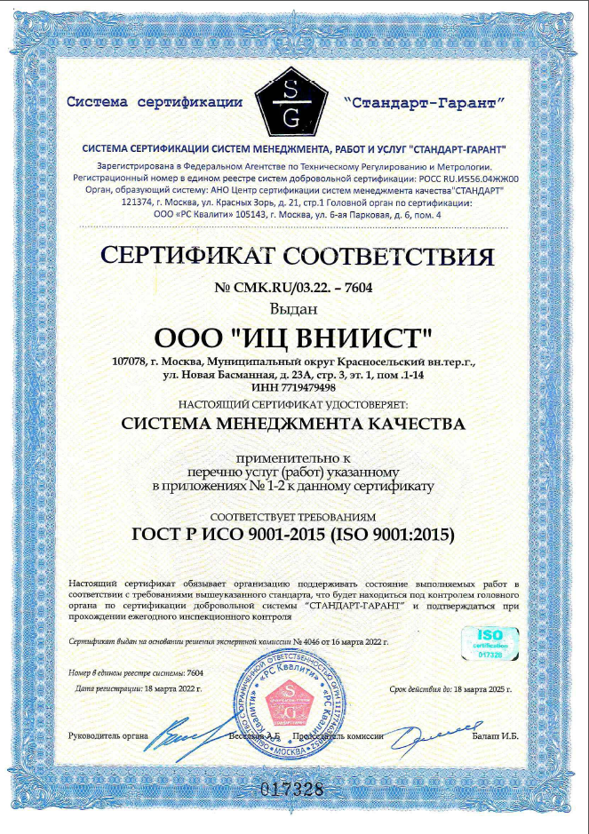
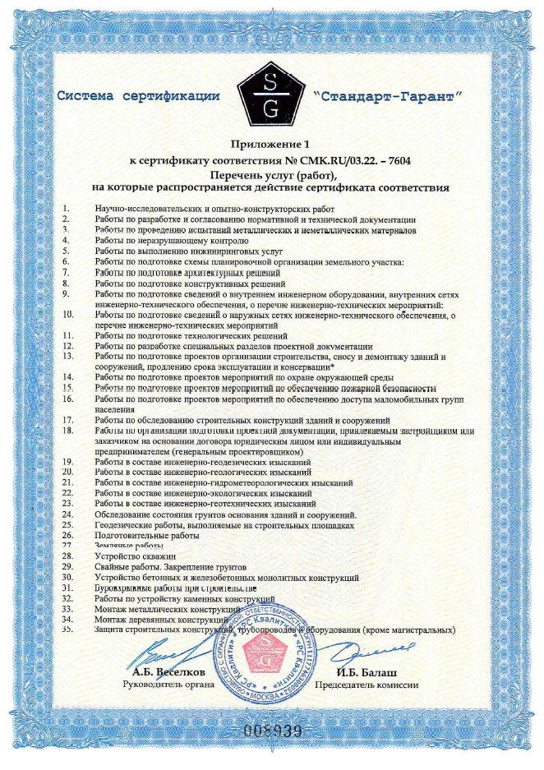
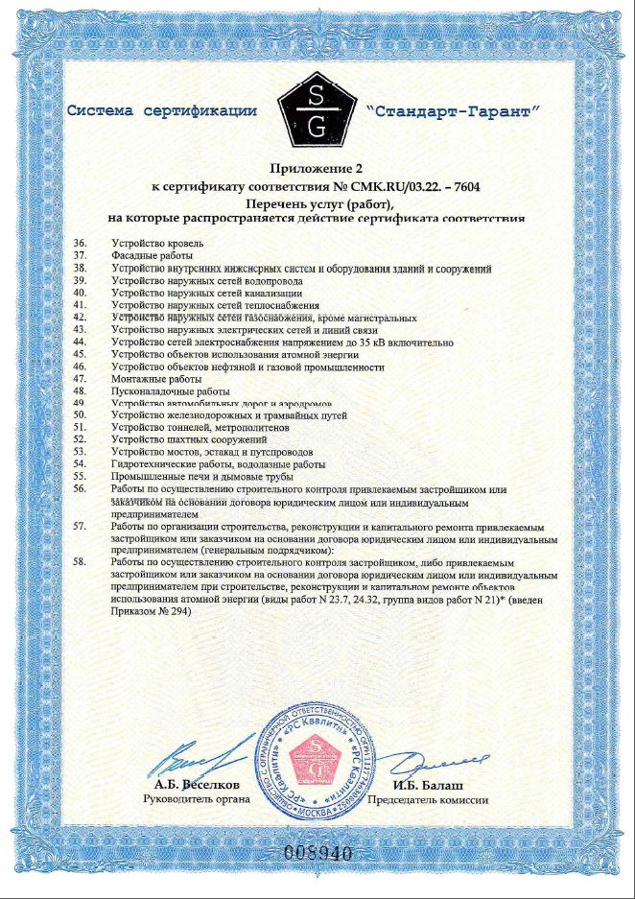
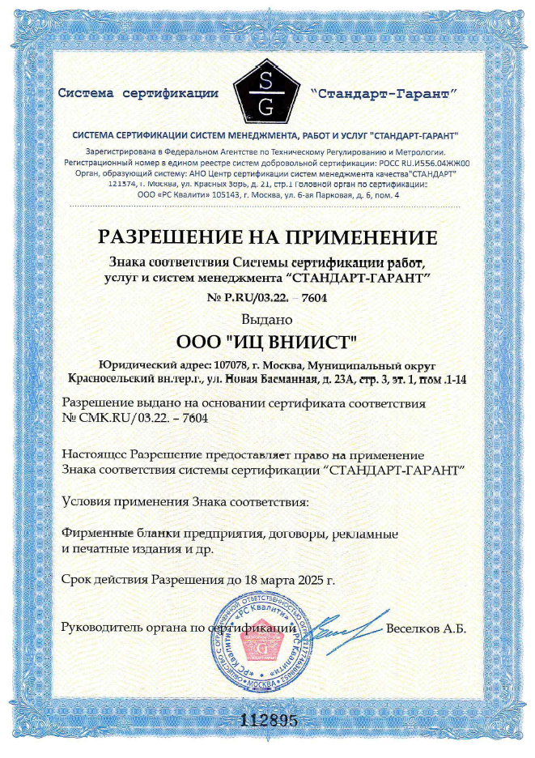
Разрешительная документация и соглашения
Качество наших услуг подтверждается успешно пройденными аккредитациями и сертификациями
Наши сотрудники аттестованы по промышленной безопасности по следующим областям:
7
Соглашений в рамках сотрудничества в проведении исследовательских работ
Магистральные газопроводы
Соглашения о сотрудничестве для обеспечения надежности эксплуатации и стабильности работы трубопроводов в нефтяной промышленности
Магистральные нефтепроводы и нефтепродуктопроводы
2
Проектирование, строительство, реконструкция, техническое перевооружение и капитальный ремонт сетей газораспределения и газопотребления
Список заключенных соглашений
Соглашения о сотрудничестве в области инжиниринга, проектирования и строительства трубопроводов
3
25
Соглашений с целью повышения эффективности подготовки специалистов
В рамках взаимодействия с федеральными органами исполнительной власти Российской Федерации и с профильными компаниями
Нефтепромысловые трубопроводы для транспорта нефти и газа
10
Соглашений о сотрудничестве по совместной маркетинговой деятельности в сфере развития внедрения программы энергоснабжения
Проектирование объектов нефтегазодобычи
9
Соглашений о научно-техническом сотрудничестве

Slide 18
Правительство
России
Минпромторг
России
Минэнерго
России
Минстрой
России
Росстандарт
Партнеры

Slide 19
Всесоюзный научно-исследовательский институт по строительству, эксплуатации трубопроводов и объектов ТЭК –
Инжиниринговая нефтегазовая компания ВНИИСТ
125319, г. Москва, вн. тер. г. муниципальный округ Аэропорт,
4 - я улица 8 Марта, д. 3, стр. 1
Тел.: +7 (495) 135-82-01
E-mail: priemnaya@vniist.ru, info@vniist.ru
www.vniist.ru

